Slide 1



CHÀO MỪNG CÁC BẠN THAM DỰ
BUỔI HỌC HÔM NAY

Slide 2

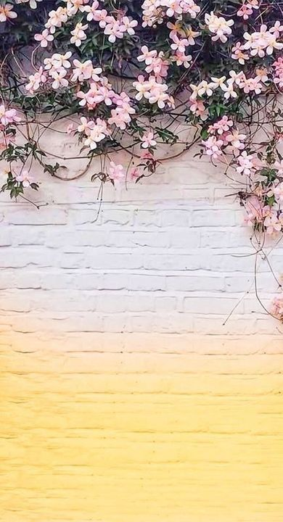

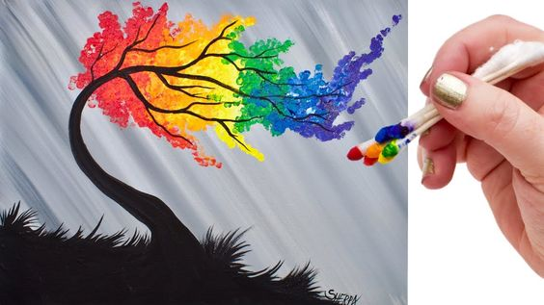
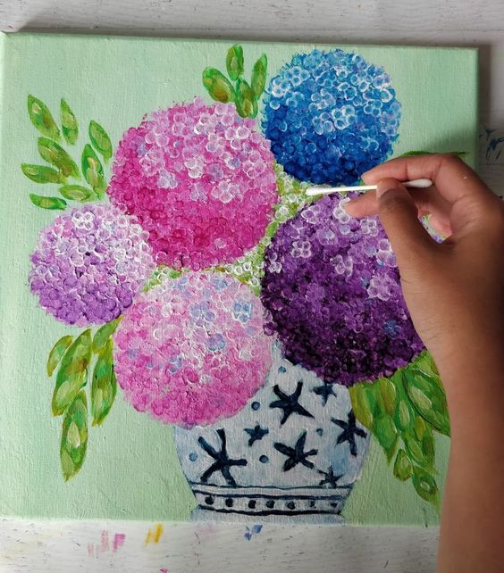
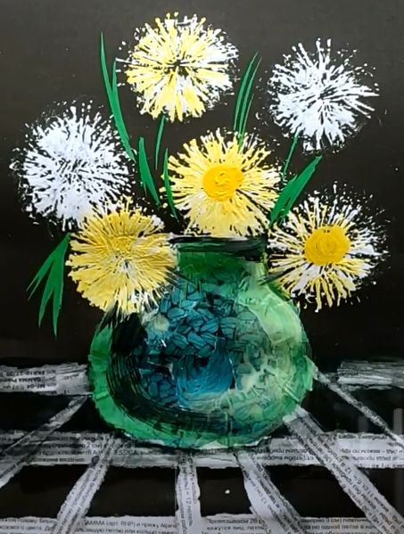
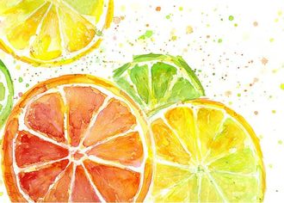
CHỦ ĐỀ 1: BIỂU CẢM CỦA SẮC MÀU
TRANH IN HOA LÁ
Bài 3:

Slide 3


TÌM HIỂU NGHỆ THUẬT TRANH IN
- Tranh in thuộc kĩ thuật đồ hoạ tạo hình, được thể hiện bằng cách gián tiếp, đưa chấm, nét, hình, màu từ khuôn in lên giấy, vải… để thể hiện ý tưởng.
- Kĩ thuật và hình in có thể ứng dụng lên nhiều loại sản phẩm phục vụ đời sống như: vải, giấy gói hàng, giấy dán tường, áo, váy, mũ, ba lô, giày…

Slide 4
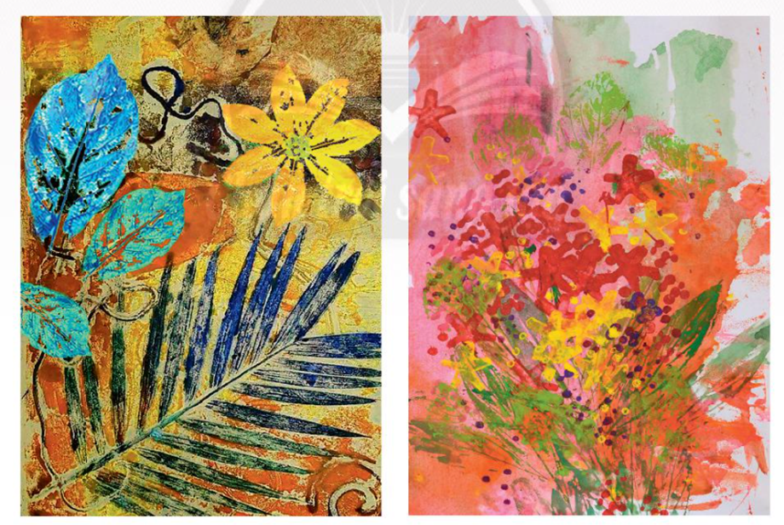
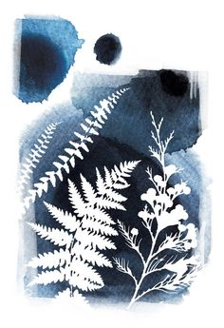
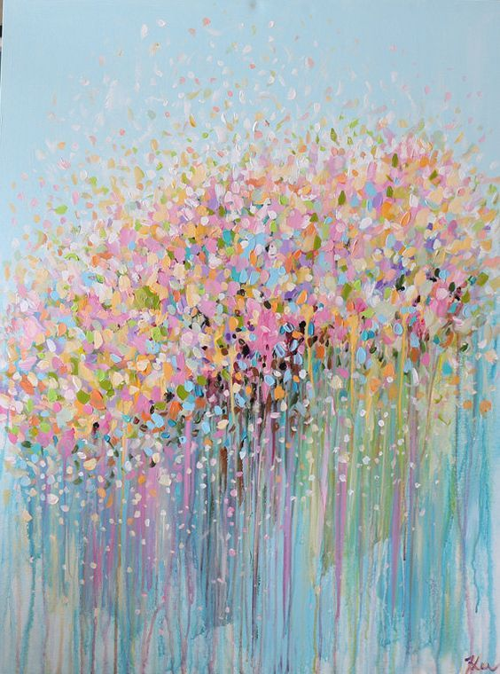
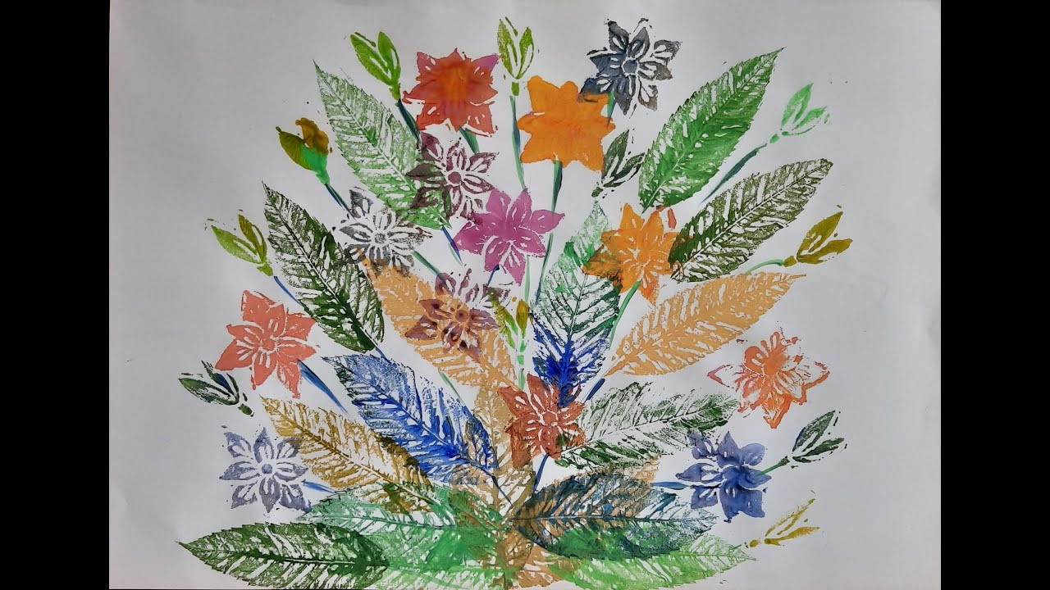
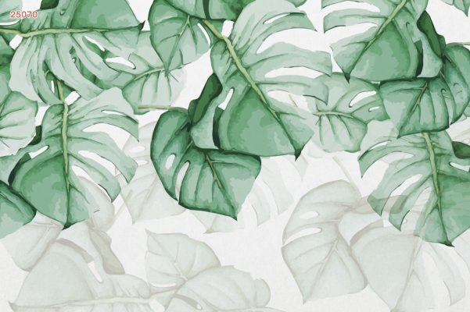


Slide 5
EM HÃY CHO BIẾT NÉT, HÌNH, MÀU SẮC TRONG TRANH NHƯ THẾ NÀO?
Hình, màu, nét trong bức tranh được thể hiện bằng sự
đan xen các yếu tố màu sắc (đậm, nhạt) hài hoà.

Slide 6
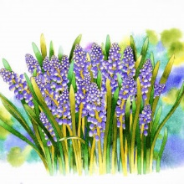
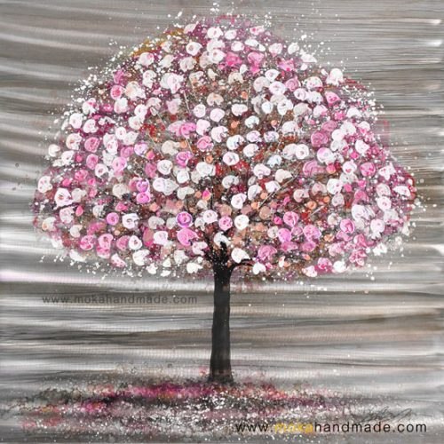
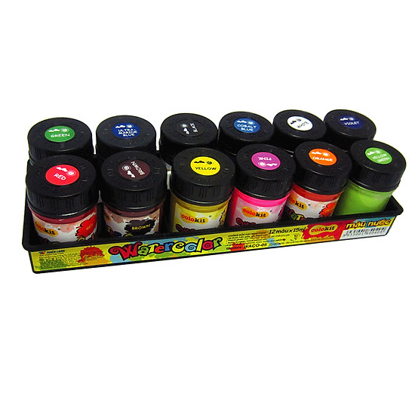
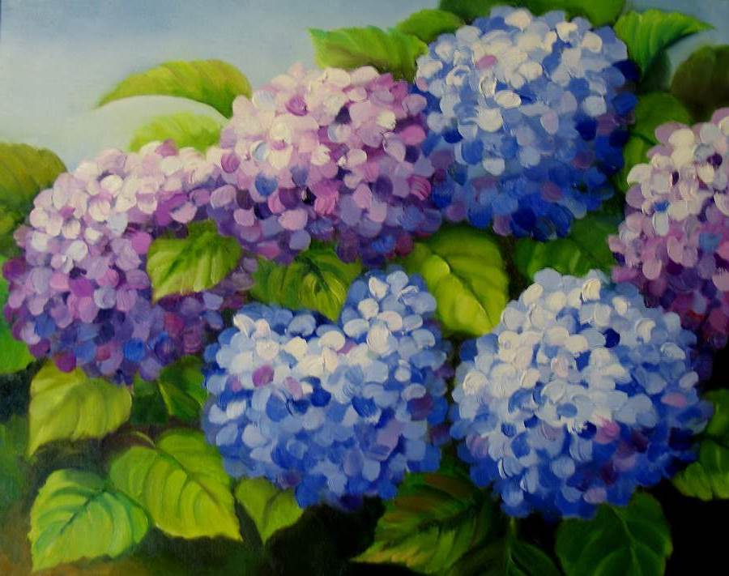
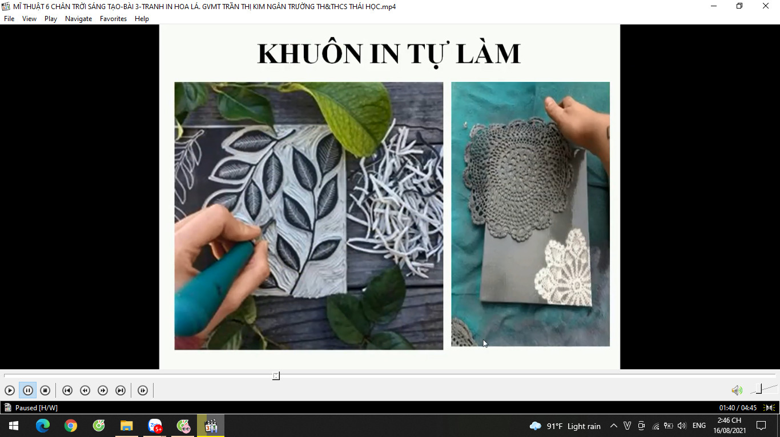
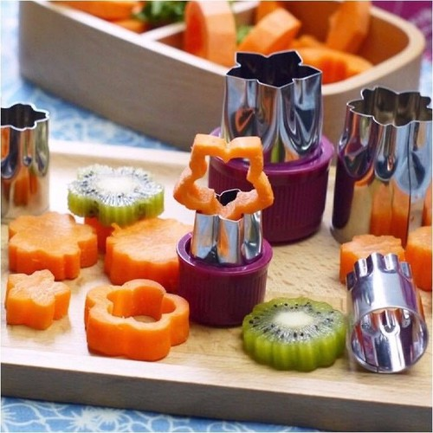
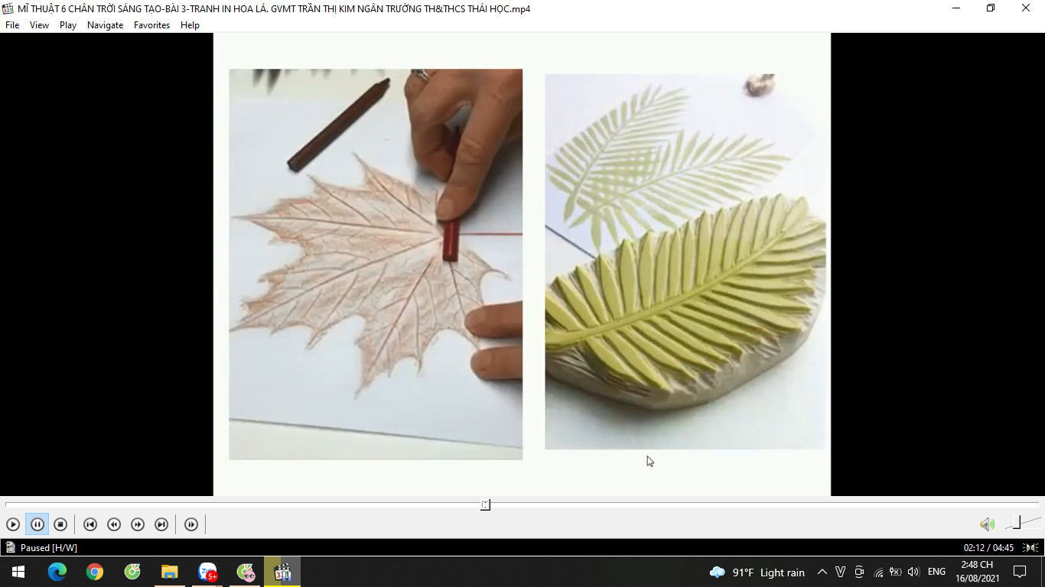
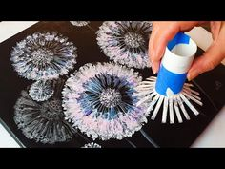
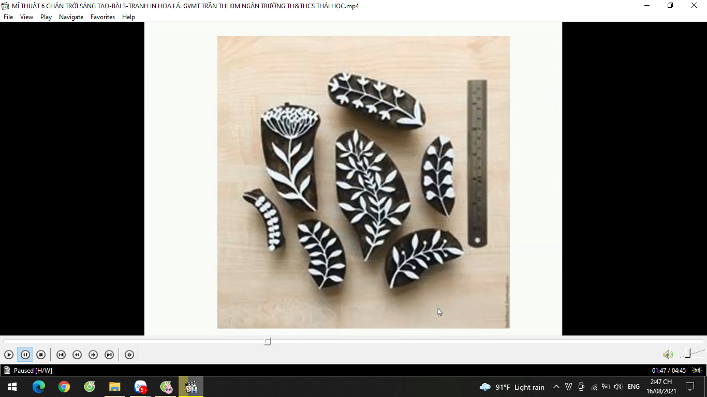
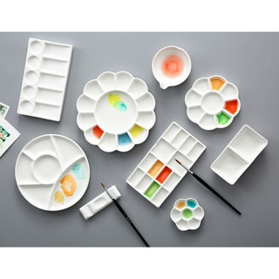
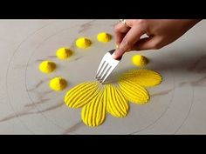
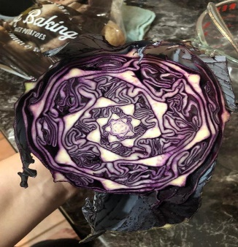

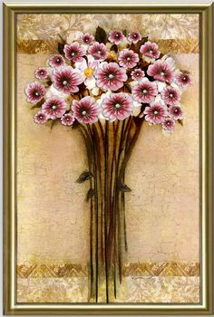
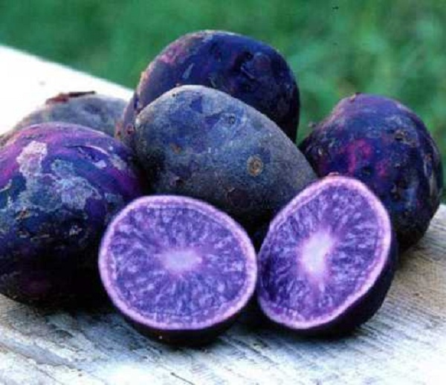
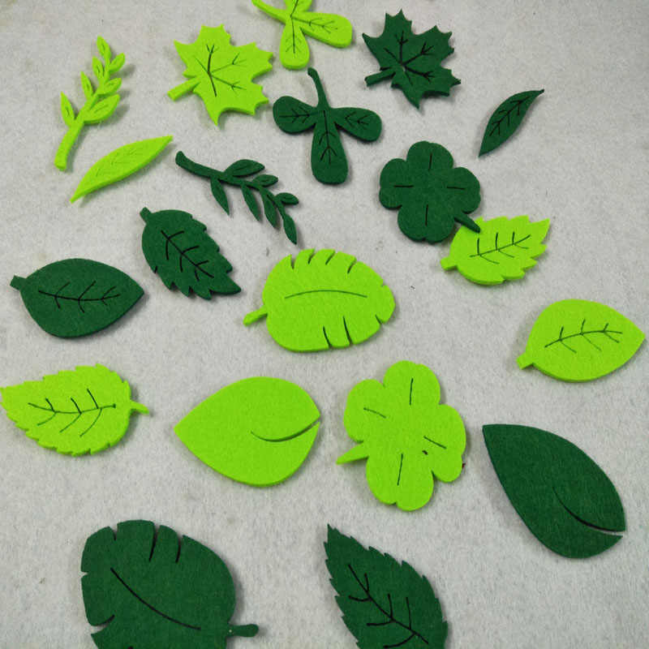
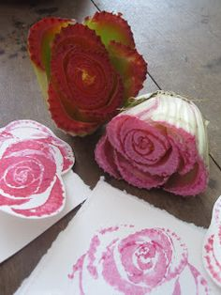
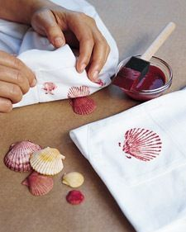
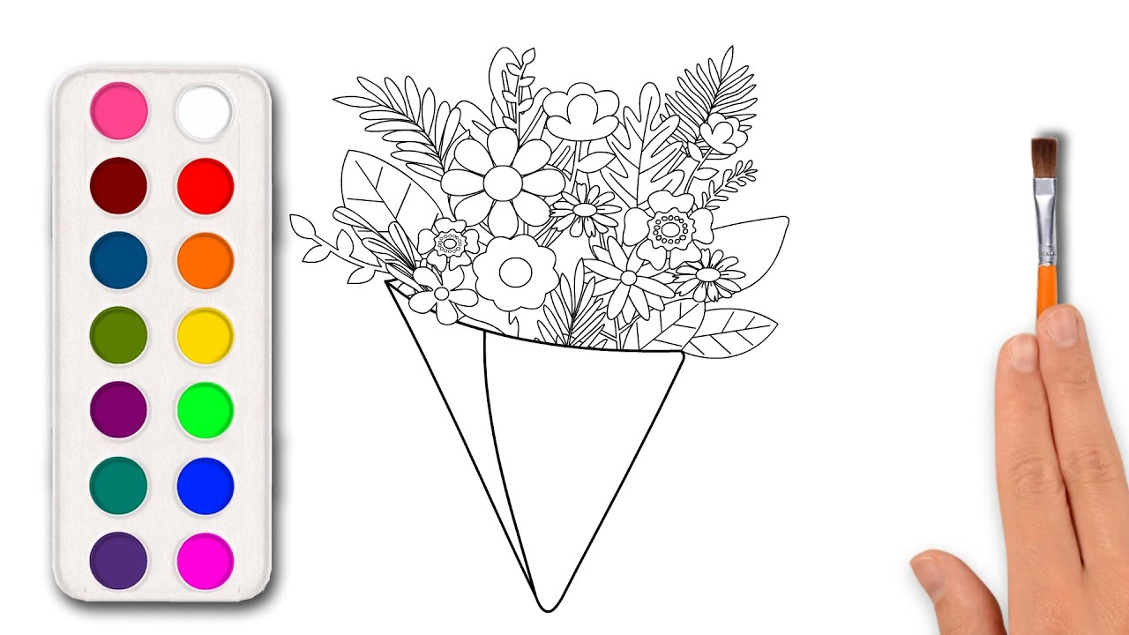
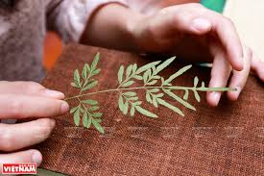
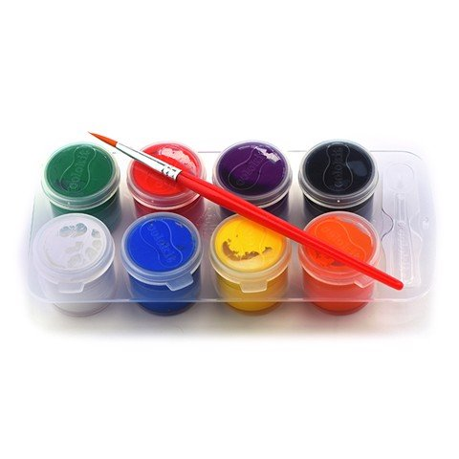
CHUẨN BỊ CỦA HỌC SINH:
Phác thảo ý tưởng ,
chọn hình mẫu yêu thích…
Khuôn in có sẵn
Khuôn in nhân tạo
Khuôn in
A4, màu nước, acrylic,
Cọ vẽ, khay pha màu
(ballate)…

Slide 7


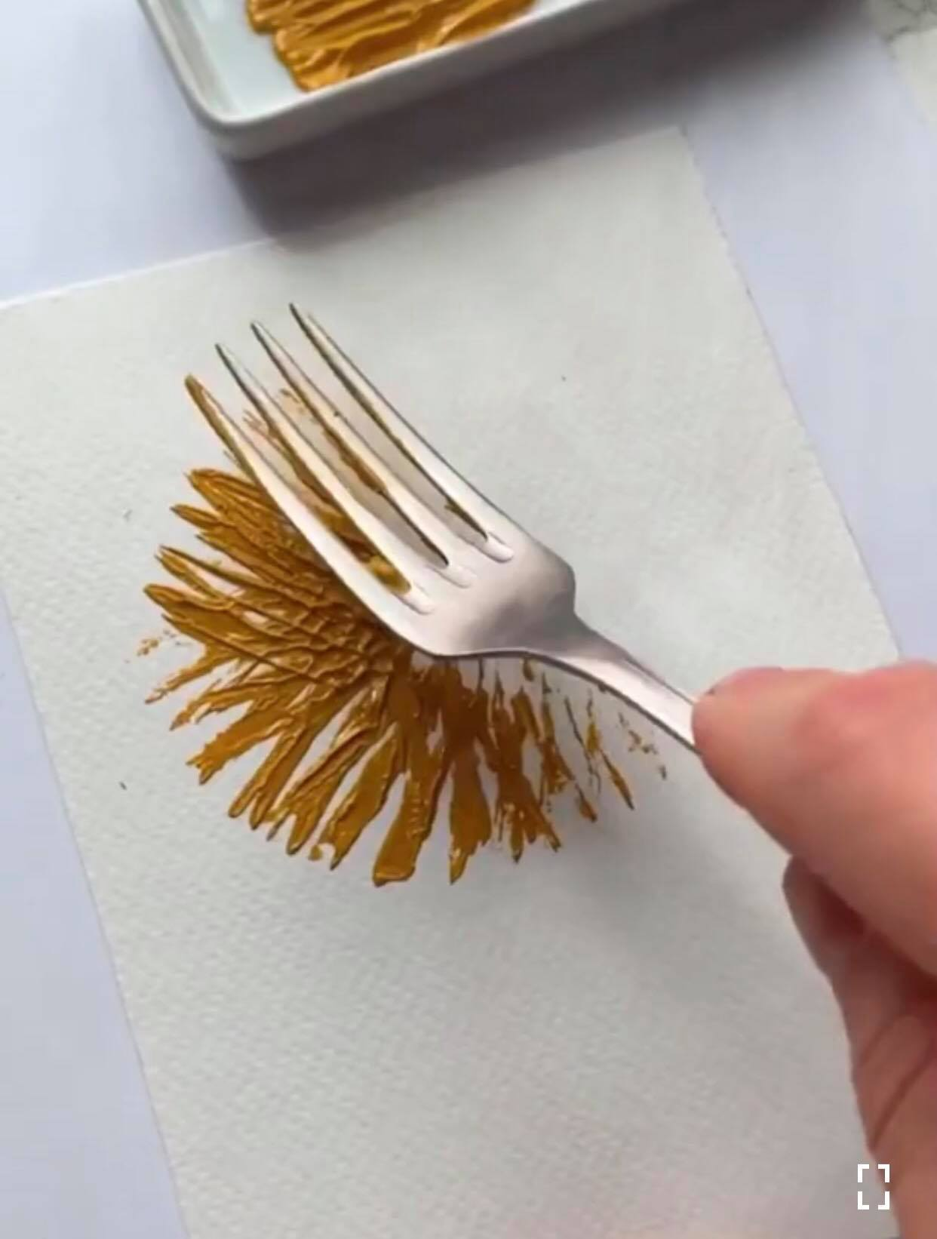
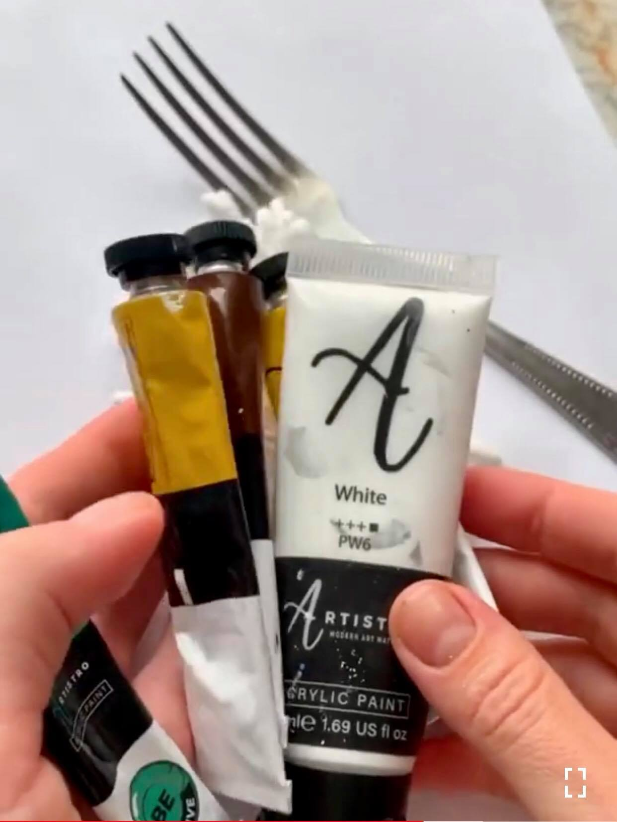
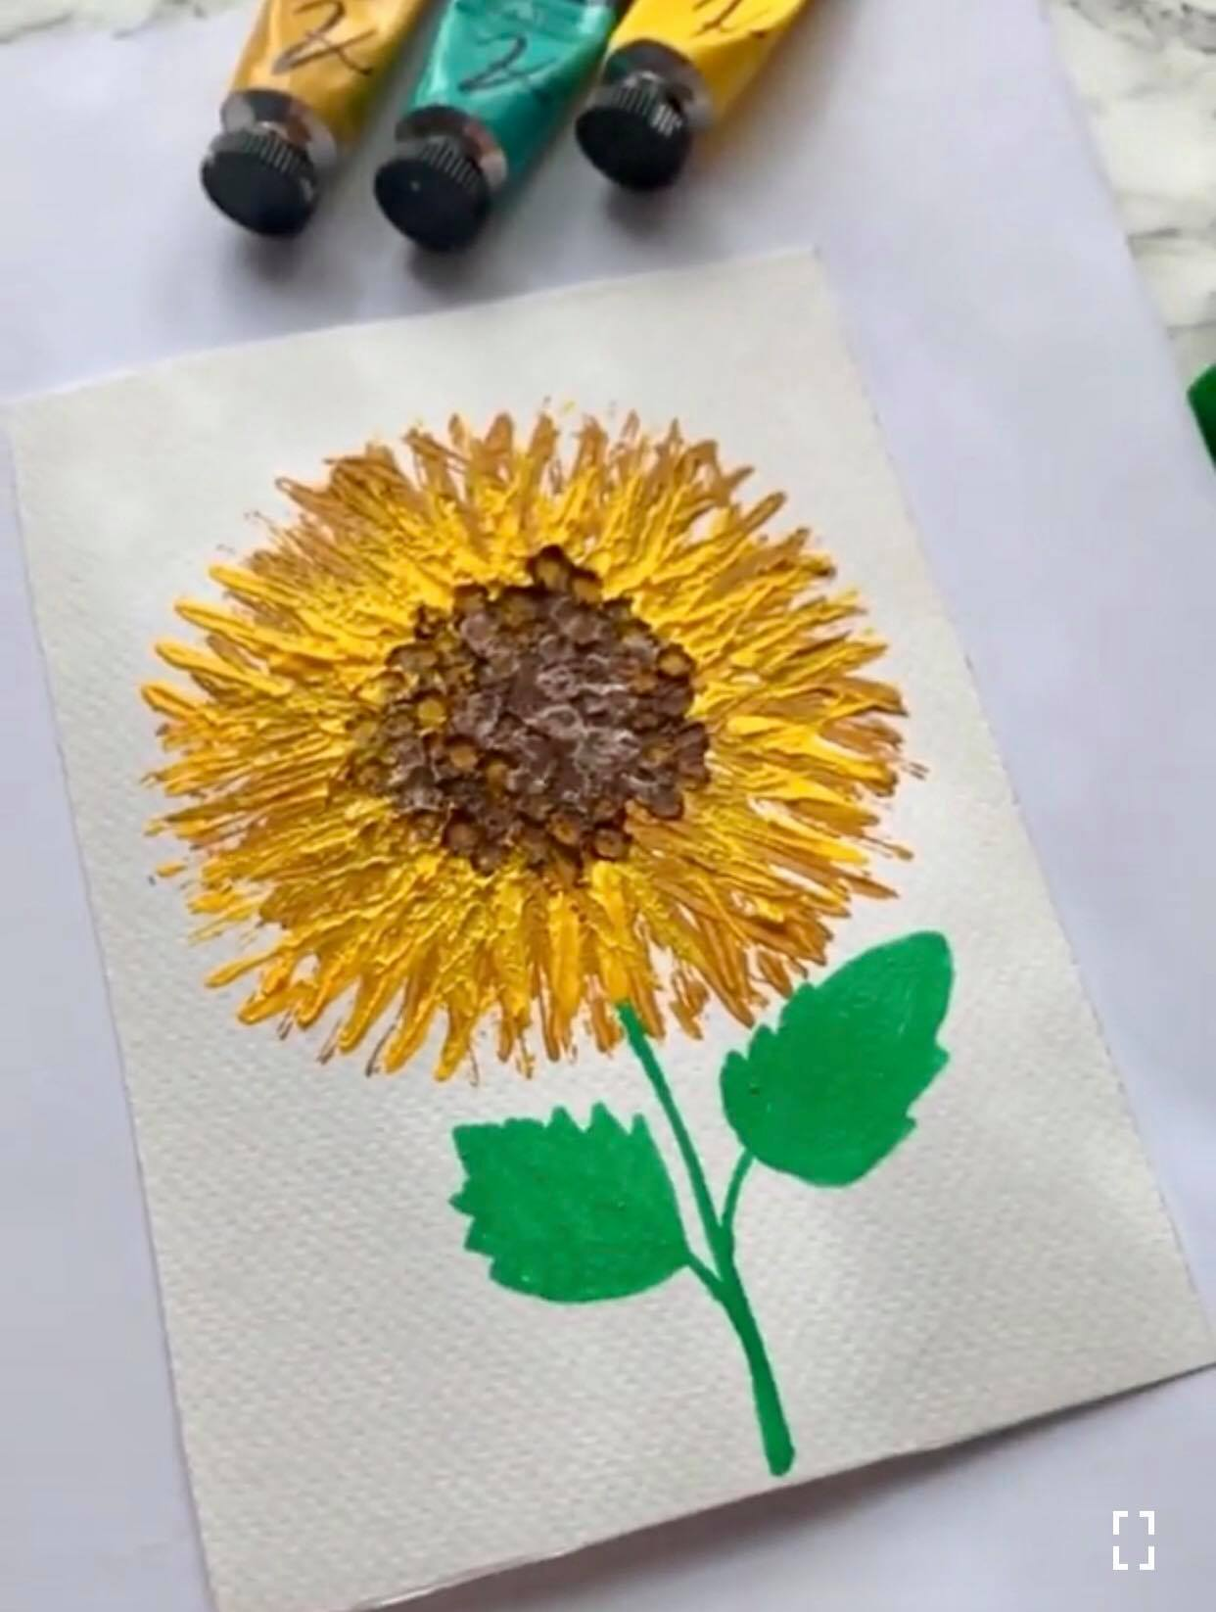
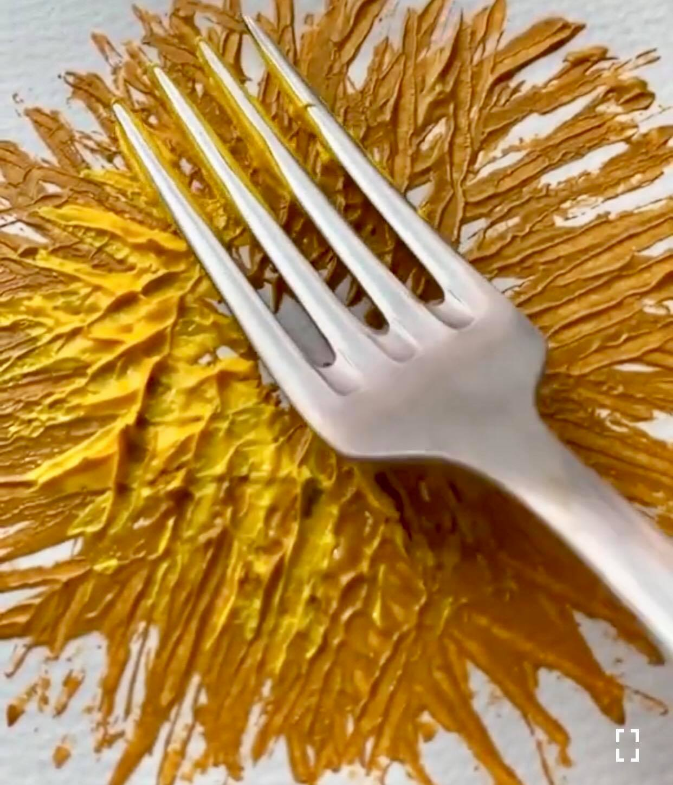
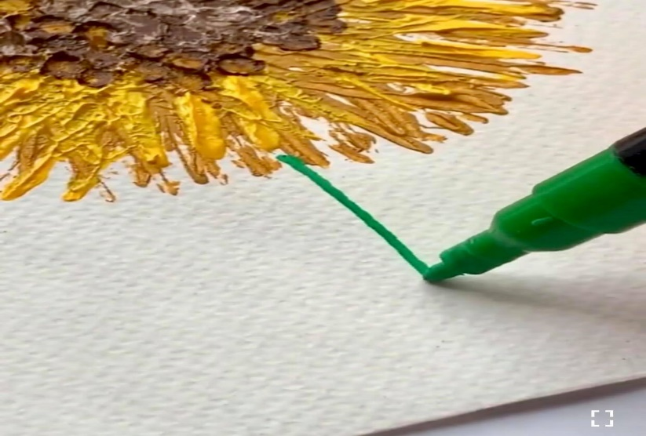
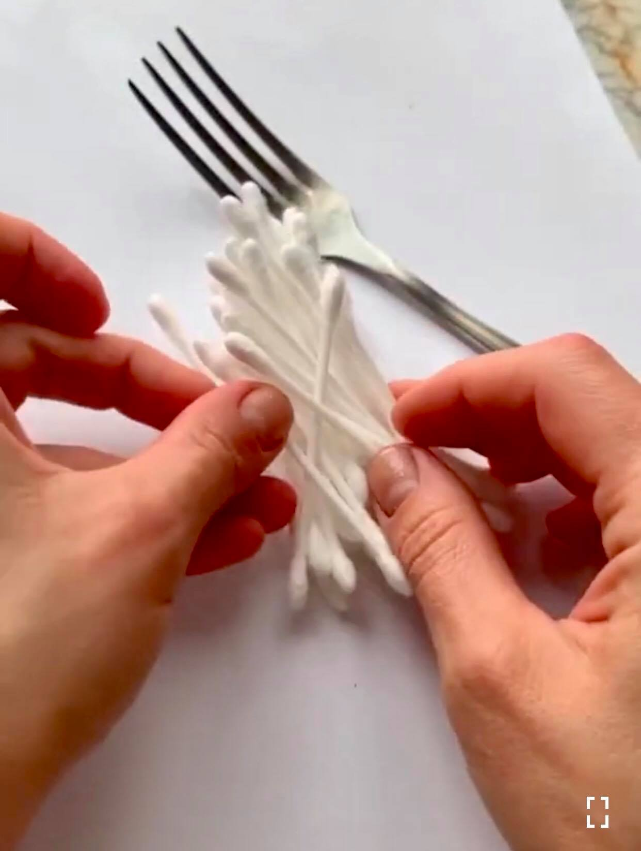
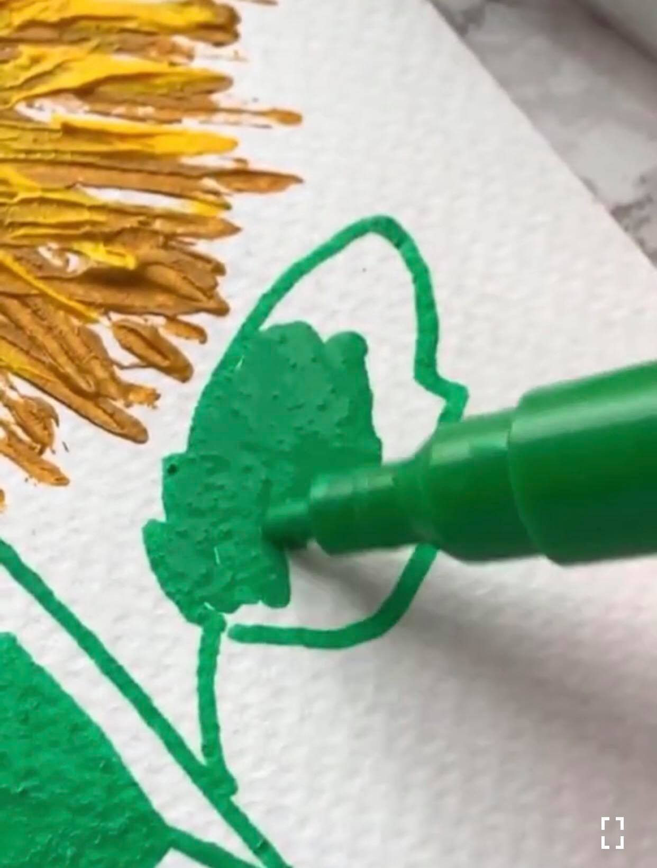
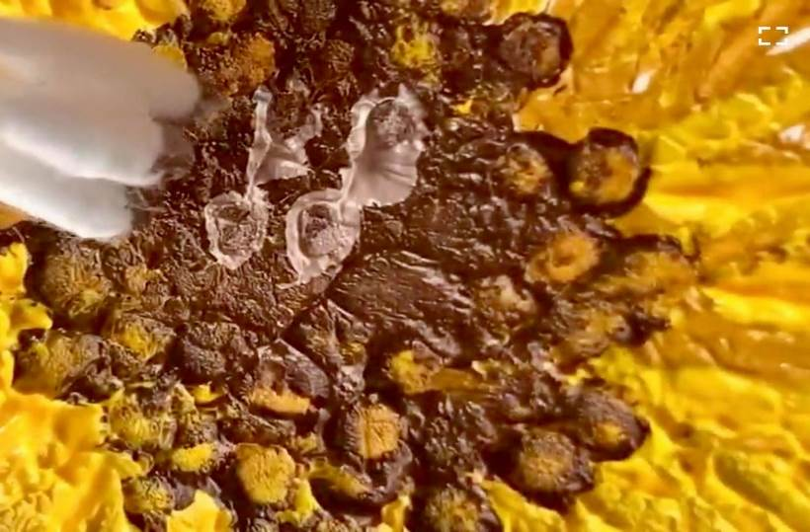
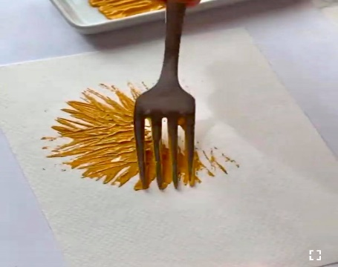
TRANH IN HOA LÁ
Bài 3:
I)KHÁM PHÁ TRANH IN HOA LÁ:
II)CÁCH TẠO BỨC TRANH BẰNG HÌNH THỨC IN:
1) Chuẩn bị của học sinh.
2) Bôi màu vào khuôn và in hình
lên giấy để tạo bức tranh.
3) In thêm hình, phối màu để tạo
sự hài hòa và nhịp điệu cho tranh.
4) Vẽ thêm nét, màu để làm rõ
hình ảnh trong tranh .

Slide 8
YÊU CẦU CẦN ĐẠT:
- Chỉ ra được một số kĩ thuật in
từ các vật liệu khác nhau
- Tạo ra được 1 bức tranh in hoa lá.
- Nhận biết được biểu cảm và
nét đẹp tạo hình của hoa lá trong
sản phẩm in.
- Biết được cách vận dụng kĩ thuật
in trong học tập và sáng tạo mĩ thuật.

Slide 9


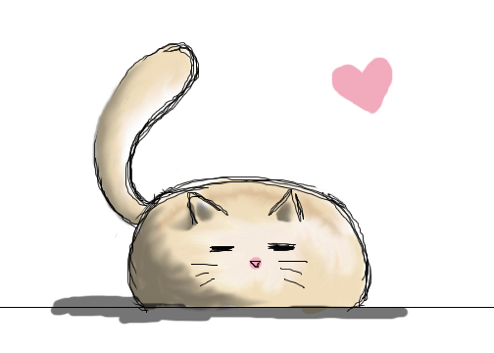
Caùc böôùc in hoa laù

Slide 10
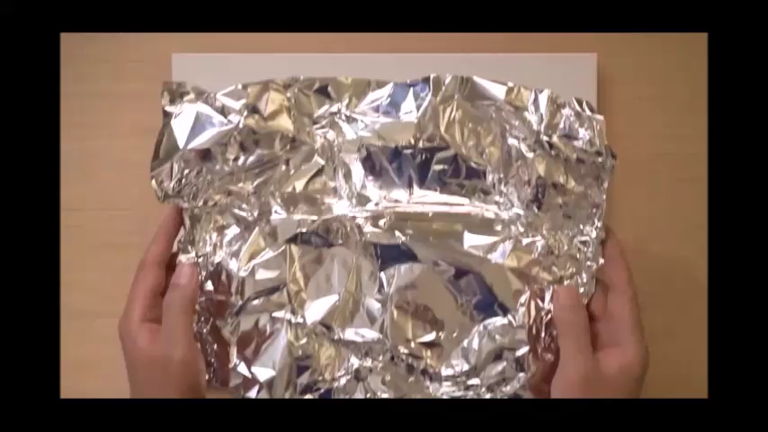

Slide 11
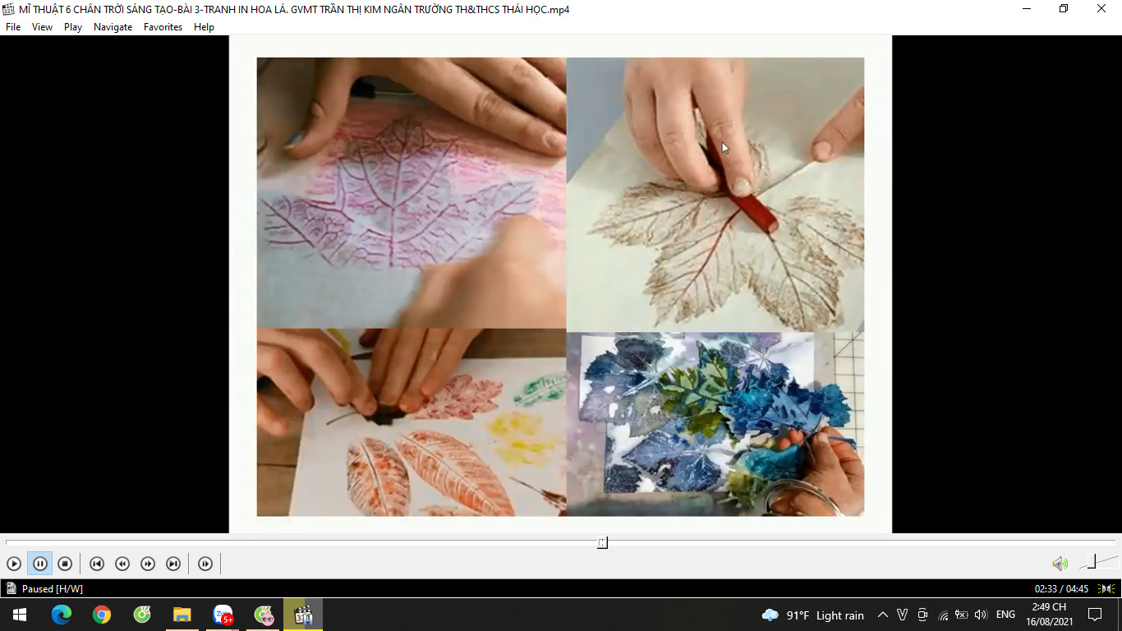
Bài 3:
TRANH IN HOA LÁ
I) KHÁM PHÁ TRANH IN HOA LÁ:
II) CÁCH TẠO BỨC TRANH BẰNG HÌNH THỨC IN:
III) TẠO BỨC TRANH IN TỪ HOA LÁ

Slide 12
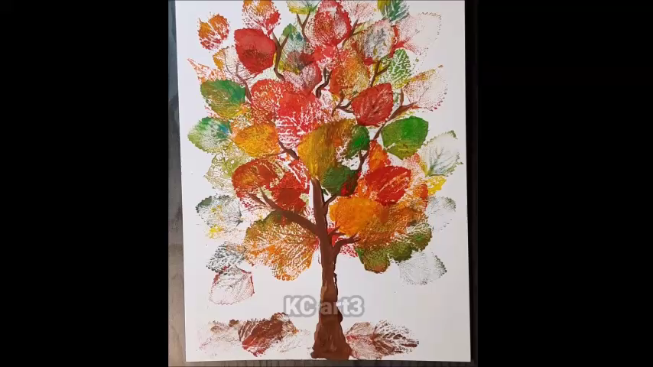

Slide 13
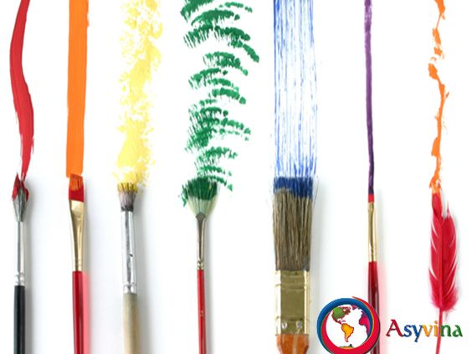
Bài 3:
TRANH IN HOA LÁ
I)KHÁM PHÁ TRANH IN HOA LÁ:
II)CÁCH TẠO BỨC TRANH BẰNG HÌNH THỨC IN:
III)THỰC HÀNH:
Hãy chọn một trong hai hình thức in
vừa học:
Tạo 1 bức tranh in hoa lá mà em thích
( A4)

Slide 14
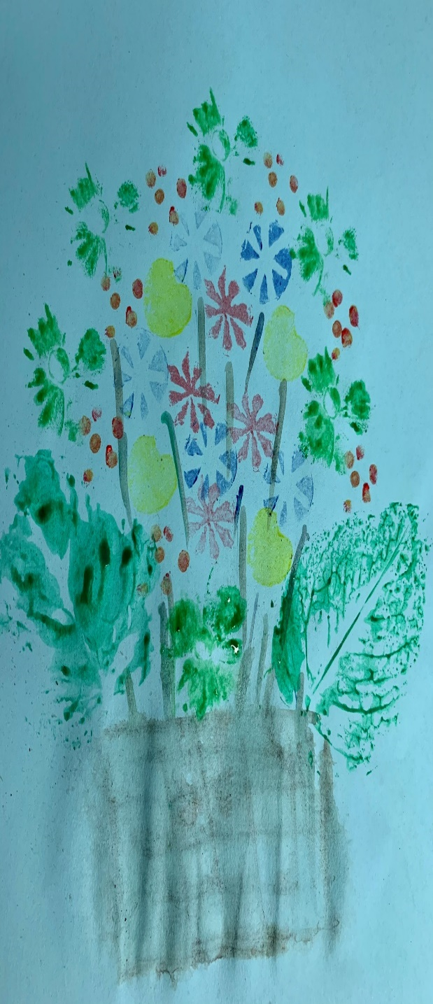
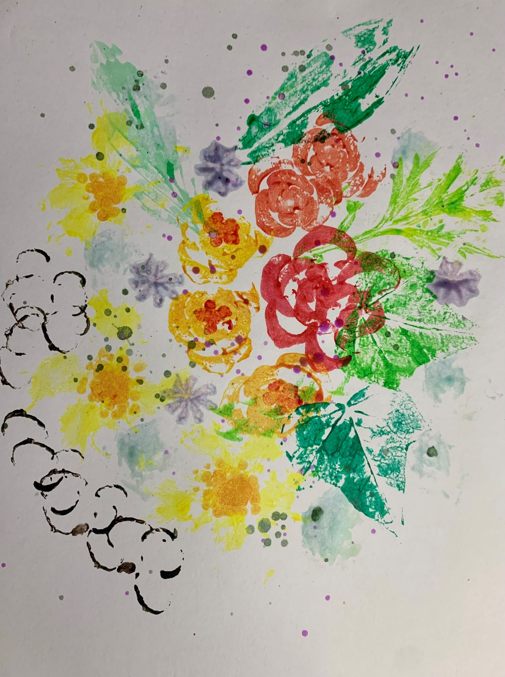
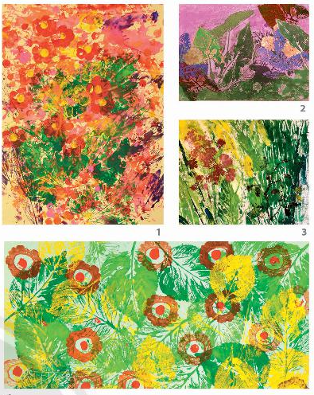
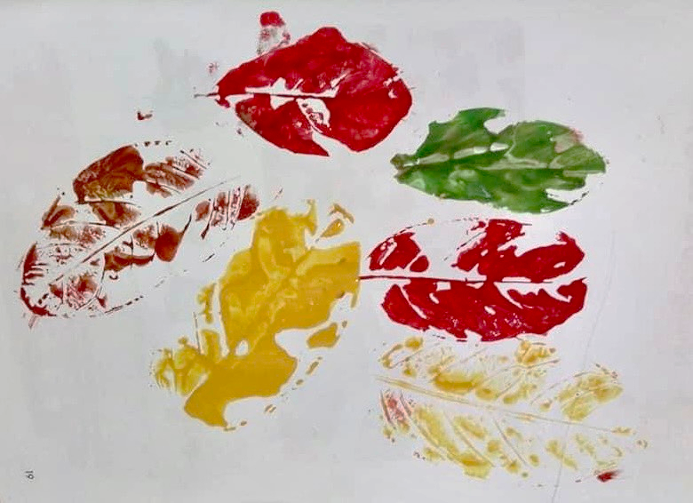
TRANH THAM KHẢO

Slide 15
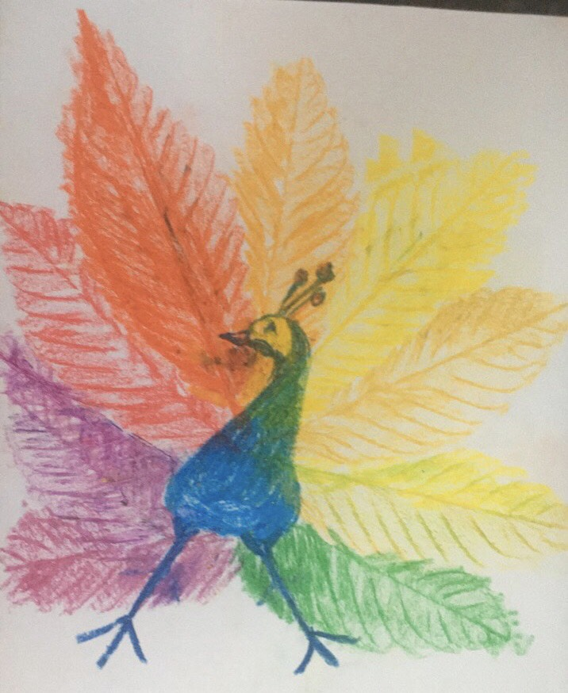
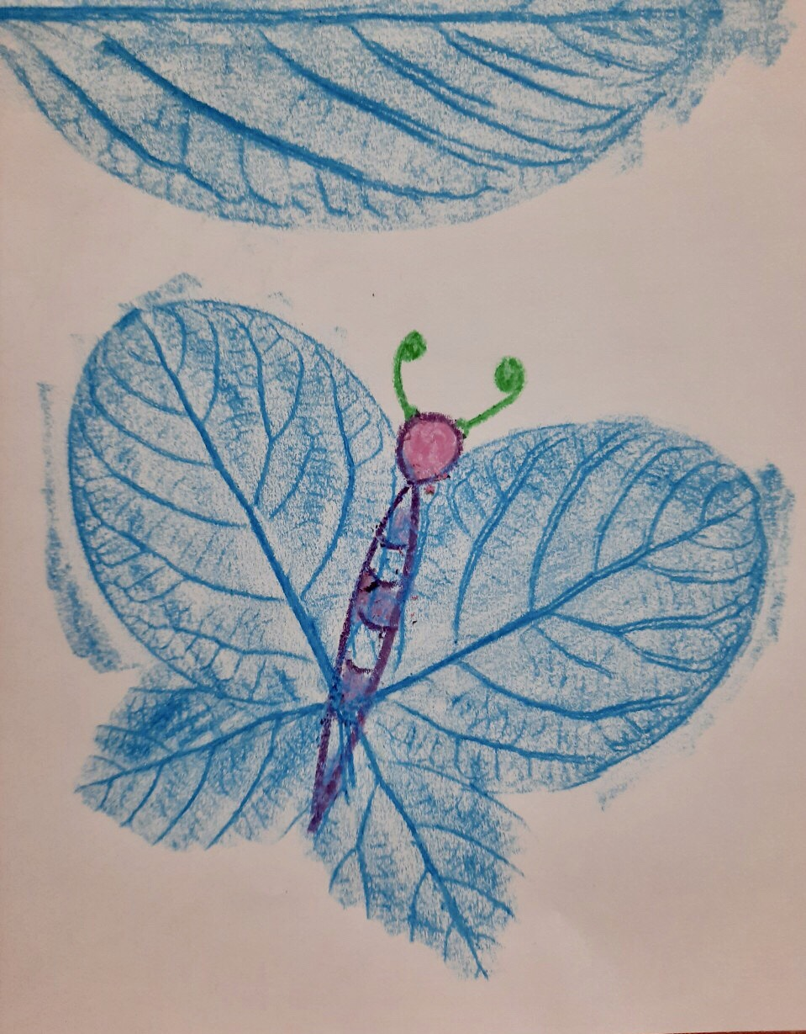



TRANH THAM KHẢO

Slide 16


TRƯNG BÀY SẢN PHẨM
VÀ CHIA SẺ:
Nêu cảm nhận và phân tích:
- Bài tranh hoa lá em yêu thích.
- Biểu cảm của nét, hình, màu
trong tranh.
- Kĩ thuật in và chất liệu hình in.
- Cách điều chỉnh để hoàn thiện và
nâng cao tính thẩm mĩ cho tranh.

Slide 17



TRANH IN TRONG ĐỜI SỐNG

Slide 18


TRANH IN TRONG ĐỜI SỐNG
TRANH KHẮC GỖ

Slide 19


TRANH IN TRONG ĐỜI SỐNG

Slide 20

TRANH IN TRONG ĐỜI SỐNG

Slide 21





TRANH IN TRONG ĐỜI SỐNG
Kĩ thuật in đồ hoạ được sử dụng khá phổ biến trong đời sống, có thể tạo ra các tác phẩm mĩ thuật, nâng cao giá trị sử dụng, tính thẩm mĩ cho sản phẩm.

Slide 22


DẶN DÒ:
* Hoàn thành bài tranh in hoa lá.
* Đọc trước bài 4:
- Thiệp chúc mừng.
* Chuẩn bị vật dụng:
- Giấy bìa cứng, giấy màu các loại, keo dán, kéo, màu vẽ…

Slide 23





Slide 24

Khuôn có sẵn
Khuôn nhân tạo

Slide 25

TRANH, ẢNH MẪU, PHÁC THẢO HÌNH ẢNH…

Slide 26



CHUẨN BỊ CỦA HỌC SINH:
Phác thảo ý tưởng , chọn hình mẫu yêu thích…
Đồ vật có phần bề mặt nổi: nắp chai, tăm bông…
-Rau, củ, quả, lá cây, hoa giấy giả có thể làm khuôn in.
Màu nước, acrylic…

Slide 27


